Slide 1


IBS De community verbonden
Specialisatie Water en energie
Integrale beroepssituatie
Als adviseur duurzame leefomgeving kun je verschillende partijen bij elkaar brengen om gezamenlijk iets voor de stad te bereiken. Je kunt mensen rondom een thema mobiliseren en daar een community omheen bouwen. Door de verschillende partijen te verbinden, kunnen ze elkaar versterken.
De verschillende stakeholders hebben verschillende belangen en behoeftes die jij in kaart kunt brengen (in een wensenkaart) en in goede banen kan leiden. Je vergroot je netwerk en zet het in.
Je gaat een community opzetten rondom een thema. Die community ga je mobiliseren door een bijeenkomst waarin je informatie ophaalt over de behoeftes en belangen.
Opdracht
Zet een community op rond een thema. Die community ga je mobiliseren door een bijeenkomst waarin je informatie ophaalt over de behoeftes en belangen. Voor het organiseren van de bijeenkomst schrijf je een projectplan. De informatie die je ophaalt tijdens de bijeenkomst verwerk je in een wensenkaart.
IBS-SEM-DCV-W42

Slide 2
IBS De community verbonden
Specialisatie Water en energie
Toetsen
Dit IBS wordt afgerond met 3 toetsmomenten: kennistoets, projectplan en wensenkaart. In onderstaande tabel is een overzicht van de toetsen weergegeven.
Leerdoelen bij dit IBS
Je kunt de basisbegrippen behorende bij het IBS uitleggen en toepassen.
Je kunt een community met bijbehorende stakeholders in kaart brengen.
Je kunt een community analyseren op het gebied van actuele en urgente thema’s.
Je kunt wensen van de verschillende stakeholders verzamelen.
Je kunt de wensen van de wensen van de community in kaart brengen in een wensenkaart.
Je kunt een bijeenkomst rondom een thema organiseren.
Toetsen | Kennistoets | Projectplan | Wensenkaart
Bijbehorende leerdoelen | Nr. 1 | Nr. 2, 3, 4, 6 | Nr. 5
Duur toets | 1 uur | n.v.t. | n.v.t.
Weging | 2x | 1x | 1x
Cesuur | 66% = 5,5 | 60% = 5,5 | 60% = 5,5
Resultaat | Cijfer 1-10 | Cijfer 1-10 | Cijfer 1-10
Plaats | School | n.v.t. | n.v.t.
Samenwerking | Individueel | Groep | Individueel
IBS-SEM-DCV-W42

Slide 3

IBS De community verbonden
Specialisatie Water en energie
Leervragen
Hoe krijg je inzicht in de stakeholders en hun belangen en wensen?
Welke mogelijkheden zijn er om bewoners te betrekken?
Hoe zorg je ervoor dat je geschikte actoren bij je inventarisatie betrekt?
Hoe ga je om met weerstanden en tegengestelde visies?
Hoe vorm je een community en maak je deze actief?
Ondernemerschapscompetenties
Sociale oriëntatie
Empathie
Plannen
Financieel beheren
IBS-SEM-DCV-W42

Slide 4
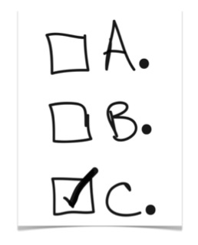
IBS De community verbonden
Specialisatie Water en energie
Kennistoets
De kennistoets gaat over de theorie die betrekking heeft op deze IBS. In deze kennistoets wordt leerdoel 1 getoetst. Bij dit leerdoel horen verschillende succescriteria.
De vragen zullen gaan over deze succescriteria. Leer hiervoor met de aangeboden lessen en bronnen. De begrippenlijst geeft een richtlijn voor de te leren onderwerpen.
Succescriteria
Leerdoel 1
Je kunt de aangeboden begrippen voor ‘Water en energie’ uitleggen en toepassen.
Je kunt de aangeboden begrippen van ‘people’ uitleggen en toepassen.
Je kunt de aangeboden begrippen van ‘planet’ uitleggen en toepassen.
Je kunt de aangeboden begrippen van ‘profit’ uitleggen en toepassen.
IBS-SEM-DCV-W42

Slide 5
IBS De community verbonden
Specialisatie Water en energie
Projectplan
Voor het organiseren van de bijeenkomst schrijf je een projectplan. Met dit projectplan worden leerdoelen 2, 3, 4 en 6 getoetst. Bij deze leerdoelen horen verschillende succescriteria.
Succescriteria leerdoel 4
-Je kunt open vragen voor je bijeenkomst formuleren.
-Je kunt een gesprek voeren met stakeholders van jouw gebied/stad.
-Je kunt tijdens de bijeenkomst gebruik maken van Luisteren, Samenvatten, Doorvragen.
-Je kunt benoemen hoe je de regie houdt in een interview.
Succescriteria leerdoel 2
-Je kunt benoemen wie jouw stakeholders zijn.
-Je kunt een krachtenveldanalyse maken.
-Je kunt een overzicht van de doelgroepen in jouw toegewezen gebied maken.
-Je kunt uitleggen hoe je de verbinding tussen de actoren van de stad/het gebied en de community kunt verrijken.
Succescriteria leerdoel 6
-Je kunt op basis van verzamelde informatie over jouw community een passende manier bepalen om hen te bereiken.
-Je kunt een forum voor je community maken.
-Je kunt een projectplanning met deadlines maken.
-Je kunt een projectplan schrijven.
-Je kunt een draaiboek voor de bijeenkomst opstellen.
-Je kunt een gepaste, digitale uitnodiging maken.
Succescriteria leerdoel 3
-Je kunt doormiddel van desk research actuele en urgente thema’s voor jouw community aantonen.
-Je kunt de thema’s koppelen aan de stakeholders in jouw community.
IBS-SEM-DCV-W42

Slide 6
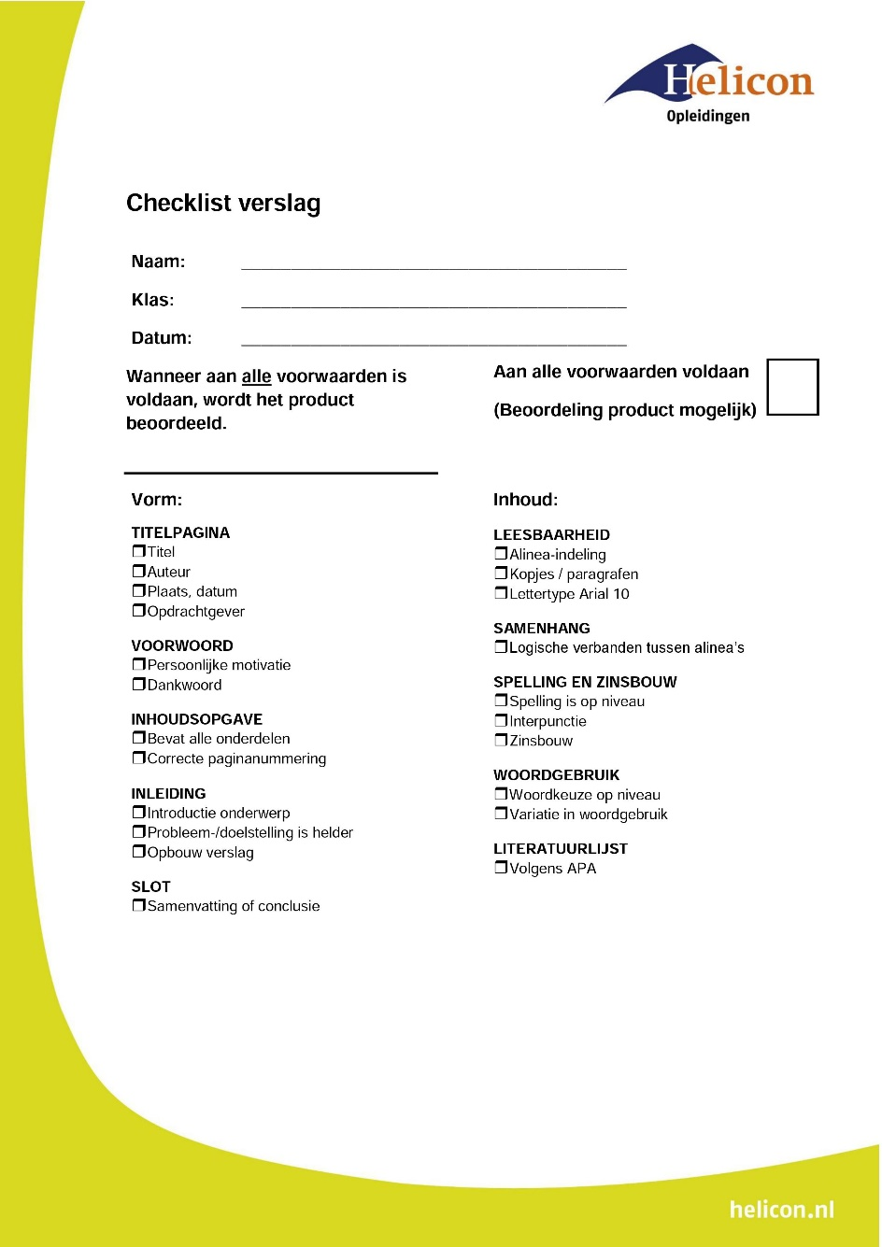

Voorwaarde voor beoordeling projectplan
Projectplan
Je product wordt alleen beoordeeld als het aan de 'voorwaarden voor beoordeling' voldoet. De checklist hiervoor zie je hiernaast en is ook te downloaden in de Wiki.
IBS-SEM-DWI-X41

Slide 7
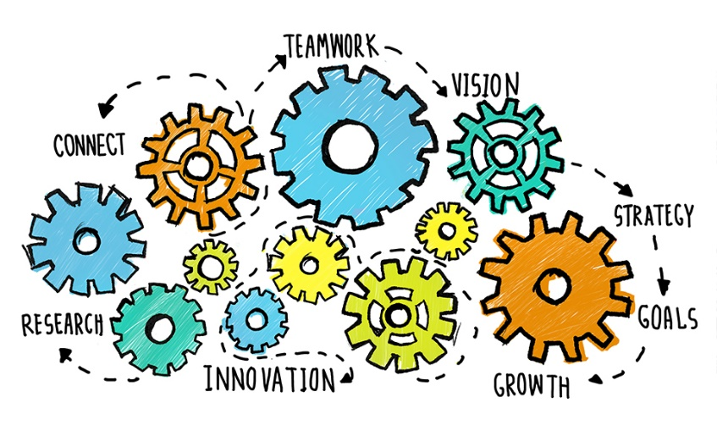
IBS De community verbonden
Specialisatie Water en energie
Wensenkaart
De informatie die je ophaalt tijdens de bijeenkomst verwerk je in een wensenkaart. Hiermee wordt leerdoel 5 getoetst.
Succescriteria
Leerdoel 5
-Je kunt uit verzamelde gegevens (bijeenkomst) wensen voor jouw stakeholders concluderen.
-Je kunt de huidige situatie voor jouw community in kaart brengen.
-Je kunt de gewenste situatie voor jouw community in kaart brengen.
-Je kunt op basis van opgehaalde informatie prioriteiten bepalen aan de belangen en behoeften.
-Je kunt de opgehaalde informatie verwerken in een wensenkaart.
IBS-SEM-DCV-W42

